Slide 1


Slide 2
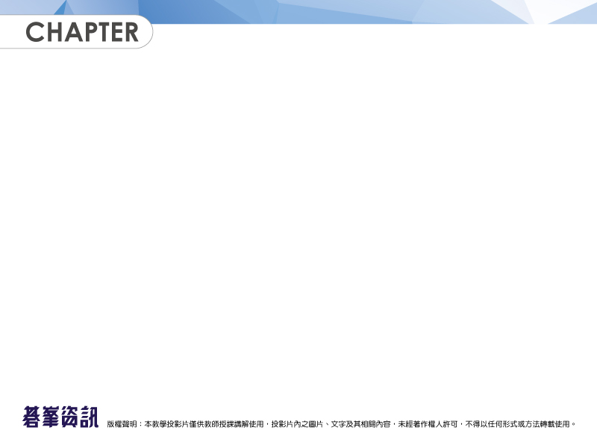
11 jQuery Mobile行動版網頁
11-1 認識jQuery Mobile
11-2 撰寫jQuery Mobile 行動版網頁
11-3 佈景主題
11-4 超連結
11-5 對話方塊
11-6 按鈕
11-7 工具列
11-8 導覽列
11-9 可摺疊區塊
11-10 可摺疊區塊群組
11-11 清單檢視
11-12 表單

Slide 3
11-1認識jQuery Mobile
根據jQuery Mobile官方網站 (http://jquerymobile.com/) 的說明指出，「jQuery Mobile是一個奠基於jQuery與jQuery UI，以HTML為基礎的統一使用者介面系統，橫跨所有受歡迎的行動裝置平台，其輕量級的程式碼具有彈性且容易更換佈景主題設計。」。
使用jQuery Mobile開發的行動版網頁具有下列特點：
能夠在不同的行動裝置顯示相同的結果，達到跨平台、跨裝置、跨瀏覽器的目的。
為觸控裝置提供最佳化的使用者介面。
程式碼輕薄短小。
可更換或自訂佈景主題。
網頁主要是使用HTML5語法來撰寫，除非是一些進階的功能，否則就算不懂JavaScript，也能使用jQuery Mobile。

Slide 4
11-2 撰寫jQuery Mobile行動版網頁
使用jQuery Mobile 開發行動網頁需要一些相關檔案，包括：
jQuery Mobile 核心CSS 檔案 ( 例如jquery.mobile-XX.min.css，XX 為版本)
 jQuery 核心JavaScript 檔案 ( 例如jquery-XX.min.js)
 jQuery Mobile 核心JavaScript 檔案 ( 例如jquery.mobile-XX.min.js)
對於這些檔案，我們可以透過下列兩種方式來取得：
下載jQuery 與jQuery Mobile 套件：到http://jquery.com/download/ 和http://jquerymobile.com/download/ 下載jQuery 與jQuery Mobile 套件，例如jquery-2.2.3.min.js 和jquery.mobile-1.4.5.ZIP，然後將解壓縮得到的檔案和資料夾複製到網站專案的根目錄。
使用CDN (Content Delivery Networks)：在網頁中參考jQuery 與jQuery Mobile 官方網站提供的檔案，例如:
<link rel="stylesheet" href="http://code.jquery.com/mobile/1.4.5/jquery.mobile-1.4.5.min.css" />
<script src="http://code.jquery.com/jquery-2.2.3.min.js"></script>
<script src="http://code.jquery.com/mobile/1.4.5/jquery.mobile-1.4.5.min.js"></script>

Slide 5
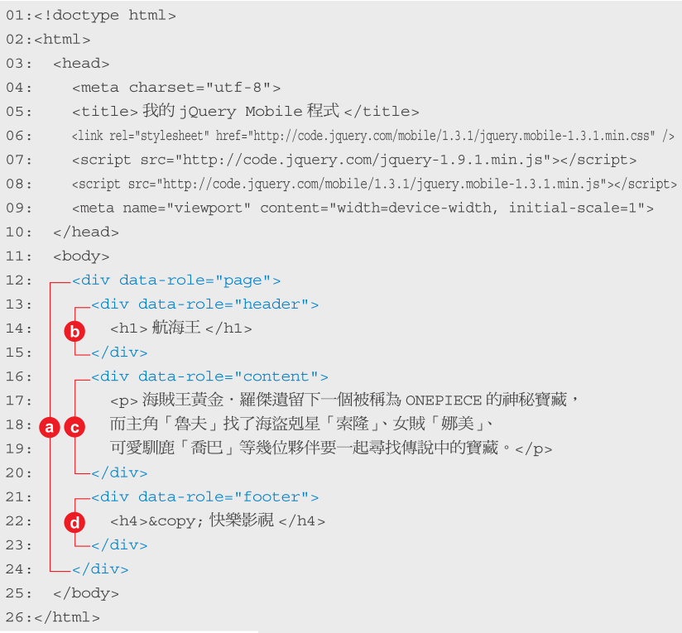
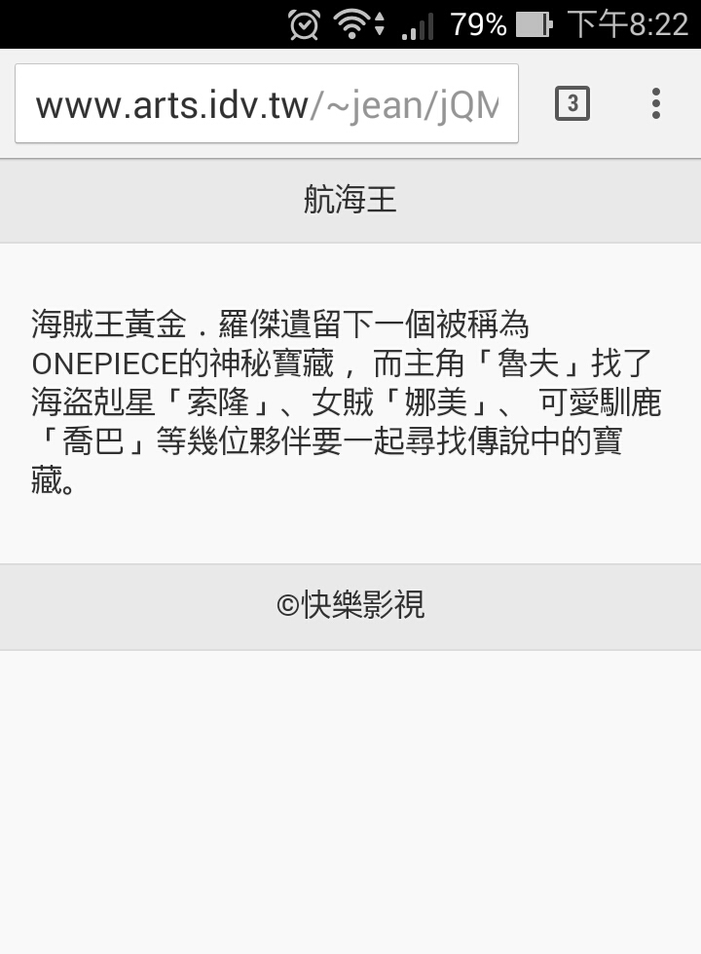
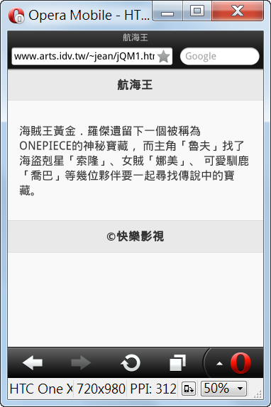
下面是一個例子。

Slide 6
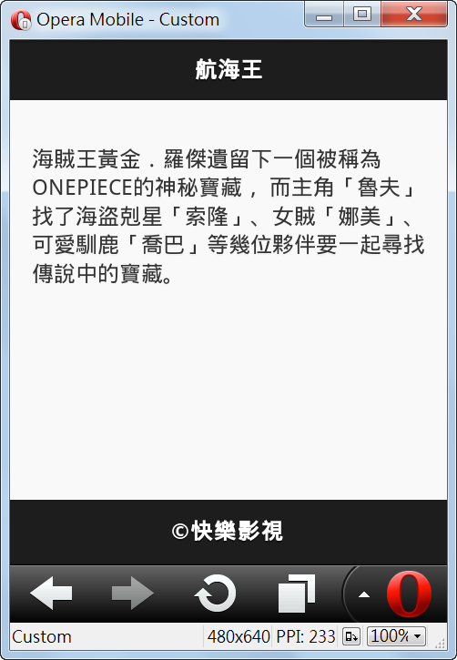
11-3 佈景主題
下面是一個例子。
<body>
<div data-role="page">
<div data-role="header" data-theme="b">
<h1>航海王</h1>
</div>
<div data-role="content">
<p>海賊王黃金．羅傑遺留下一個被稱為ONEPIECE的神秘寶藏，
而主角「魯夫」找了海盜剋星「索隆」、女賊「娜美」、
可愛馴鹿「喬巴」等幾位夥伴要一起尋找傳說中的寶藏。</p>
</div>
<div data-role="footer" data-position="fixed" data-theme="b">
<h4>&copy;快樂影視</h4>
</div>
</div>
</body>

Slide 7
11-4 超連結
jQuery Mobile 文件的超連結可以分為下列幾種類型：
內部連結 (internal link)
外部連結 (external link)
絕對外部連結 (absolute external link)

Slide 8
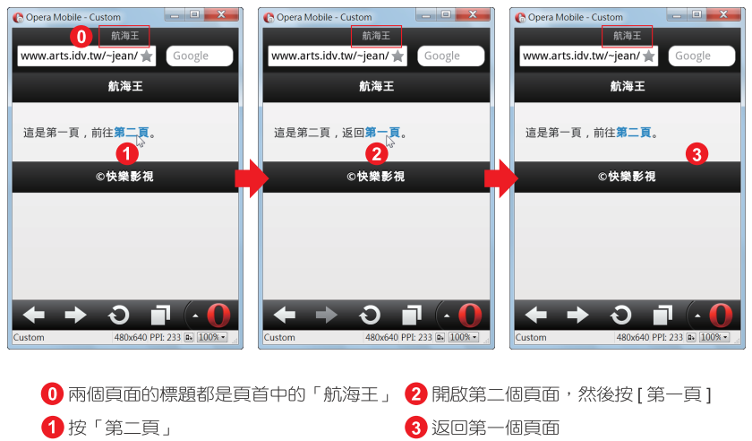
11-4-1 內部連結
我們直接以下面的例子說明如何建立內部連結。

Slide 9
<body>
<div data-role="page" id="firstPage">
<div data-role="header" data-theme="b">
<h1>航海王</h1>
</div>
<div data-role="content">
<p>這是第一頁，前往<a href="#secondPage">第二頁</a>。</p>
</div>
<div data-role="footer" data-theme="b">
<h4>&copy;快樂影視</h4>
</div>
</div>
<div data-role="page" id="secondPage">
<div data-role="header" data-theme="b">
<h1>航海王</h1>
</div>
<div data-role="content">
<p>這是第二頁，返回<a href="#firstPage">第一頁</a>。</p>
</div>
<div data-role="footer" data-theme="b">
<h4>&copy;快樂影視</h4>
</div>
</div>
</body>

Slide 10
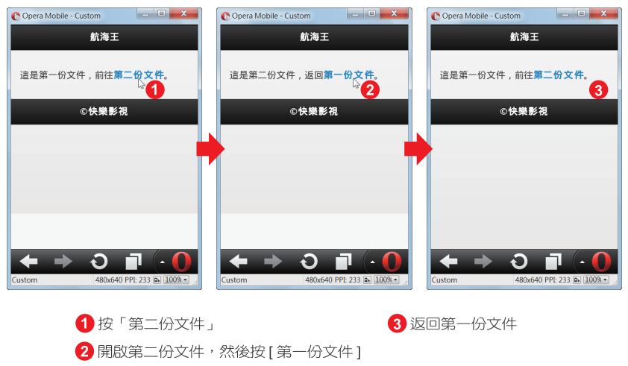
11-4-2 外部連結
我們直接以下面的例子說明如何建立外部連結。

Slide 11
<body>
<div data-role="page">
<div data-role="header" data-theme="b">
<h1>航海王</h1>
</div>
<div data-role="content">
<p>這是第一份文件，前往<a href="jQM3b.html">第二份文件</a>。</p>
</div>
<div data-role="footer" data-theme="b">
<h4>&copy;快樂影視</h4>
</div>
</div>
</body>
\ch11\jQM3a.html
<body>
<div data-role="page">
<div data-role="header" data-theme="b">
<h1>航海王</h1>
</div>
<div data-role="content">
<p>這是第二份文件，返回<a href="jQM3a.html">第一份文件</a>。</p>
</div>
<div data-role="footer" data-theme="b">
<h4>&copy;快樂影視</h4>
</div>
</div>
</body>
\ch11\jQM3b.html

Slide 12
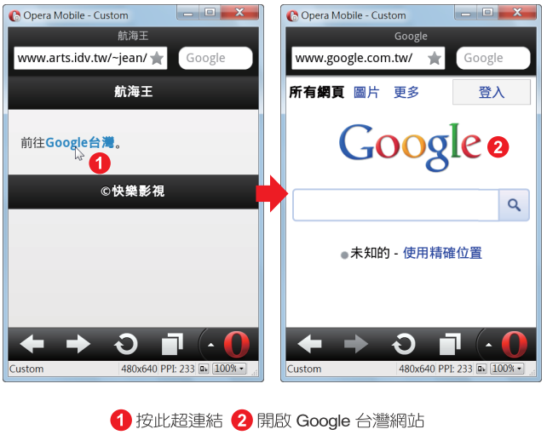
11-4-3 絕對外部連結
我們直接以下面的例子說明如何建立絕對外部連結。
<body>
<div data-role="page">
<div data-role="header" data-theme="b">
<h1>航海王</h1>
</div>
<div data-role="content">
<p>前往<a href="http://www.google.com.tw/" data-rel="external">Google台灣</a></p>
</div>
<div data-role="footer" data-theme="b">
<h4>&copy;快樂影視</h4>
</div>
</div>
</body>

Slide 13
11-5 對話方塊
下面是一個例子，當使用者點取 <jQM5.html> 的「魯夫簡介」超連結時，就以對話方塊的形式顯示 <introduction.html> 的介紹文字，點取左上角的關閉按鈕即可返回 <jQM5.html> 。

Slide 14
<body>
<div data-role="page">
<div data-role="header"> <h1>航海王</h1></div>
<div data-role="content">
<p>海賊王黃金．羅傑遺留下一個被稱為ONEPIECE的神秘寶藏，
而主角「魯夫」找了海盜剋星「索隆」、女賊「娜美」、
可愛馴鹿「喬巴」等幾位夥伴要一起尋找傳說中的寶藏。</p>
<a href="introduction.html" data-rel="dialog">魯夫簡介</a>
</div>
<div data-role="footer"> <h4>&copy;快樂影視</h4></div>
</div>
</body>
<\Ch11\jQM5.html>
<body>
<div data-role="page">
<div data-role="header"><h1>魯夫簡介</h1></div>
<div data-role="content">
<p>魯夫是海賊王一片中的主角，因為誤食了惡魔的果實，
使得魯夫成了橡膠人，身體能夠任意拉長，
魯夫立志成為海賊王，尋找傳說中的寶藏。</p>
</div>
<div data-role="footer"> <h4>&copy;快樂影視</h4></div>
</div>
</body>
<\Ch11\introduction.html>

Slide 15
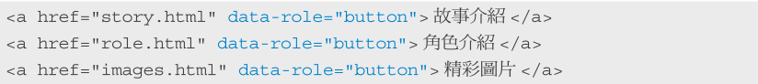
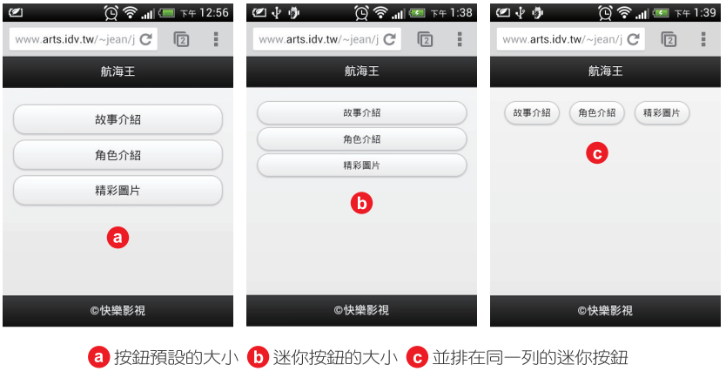
11-6 按鈕
11-6-1 建立按鈕
若要將超連結元素或表單輸入元素描繪成按鈕，可以加上 data-role ="button" 屬性，例如：

Slide 16
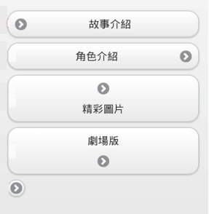
11-6-2 設定按鈕的圖示
若要設定按鈕的圖示，可以加上data-icon=“icon-name” 屬性，按鈕的圖示預設會顯示在左側，若要變更圖示的位置，可以加上 data-iconpos="left | right | top | bottom | notext" 屬性 ( 預設值為left)，例如：

Slide 17
11-6-3 設定按鈕的佈景主題
我們可以使用data-theme="a-z" 屬性設定按鈕的佈景主題，內建的佈景主題有a (灰色)、b (黑色)，例如：
<a href="role.html" data-role="button" data-icon="arrow-r" data-theme="b">角色介紹</a>

Slide 18
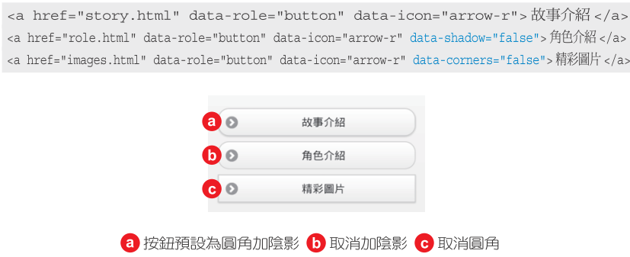
11-6-4 設定按鈕的特殊效果
按鈕預設為圓角加陰影，若要取消加陰影，可以加上 data-shadow="false" 屬性；若要取消圓角，可以加上 data-corners="false" 屬性，例如：

Slide 19
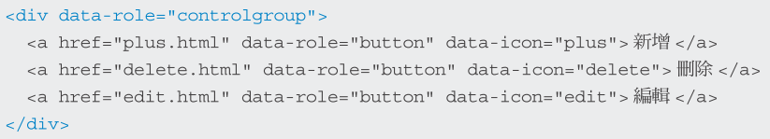
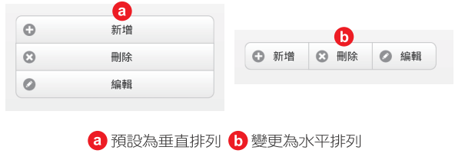
11-6-5 設定控制群組
若要將幾個有關聯的按鈕群組在一起，此時可以利用 <div> 元素加上data-role="controlgroup" 屬性定義一個控制群組容器，然後將按鈕放在這個容器裡面，例如：
瀏覽結果如左下圖，若要變更為水平排列，可以加上 data-type=“horizontal” 屬性，瀏覽結果如右下圖。

Slide 20
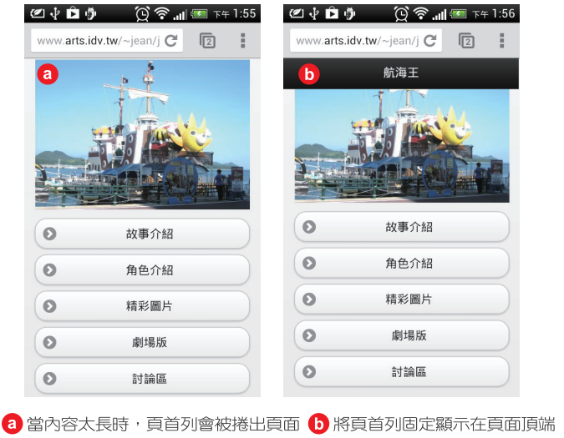
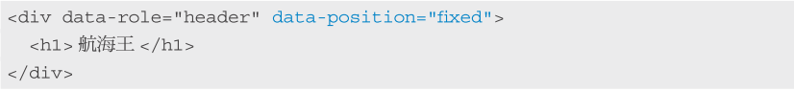
11-7 工具列
11-7-1 頁首列
頁首列 (header) 位於頁面上方，通常用來放置標題或「返回」等按鈕，標題文字建議以 <h1> 元素來標示，但使用 <h2> ~ <h6> 元素亦可，例如：

Slide 21
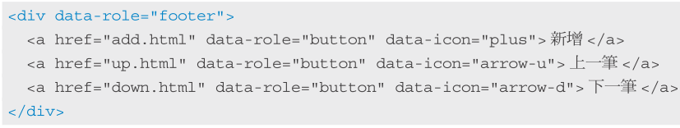
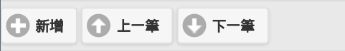
11-7-2 頁尾列
頁尾列 (footer) 位於頁面下方，通常用來放置版權宣告、聯絡資訊、具有導覽功能或相關聯的一組按鈕，例如：

Slide 22
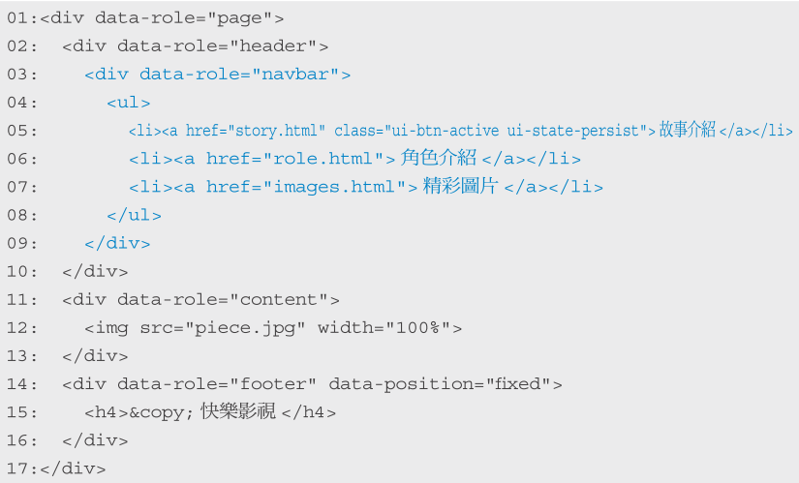
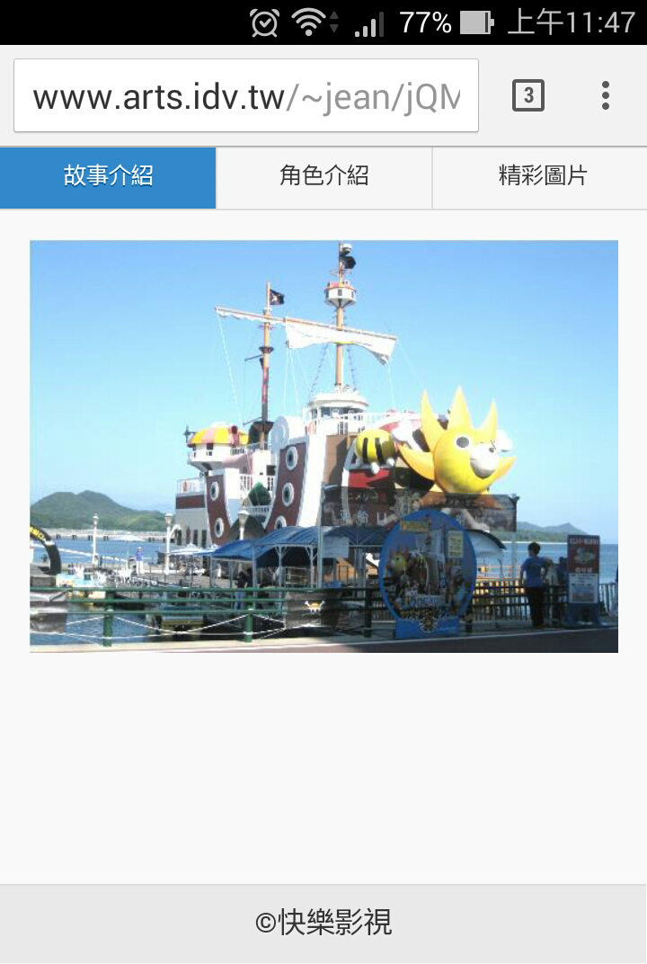
11-8 導覽列
導覽列可以放在頁首列、頁尾列或內容等區域，下面是一個例子 <\Ch11\jQMUI3.html>，它將導覽列放在頁首列。

Slide 23
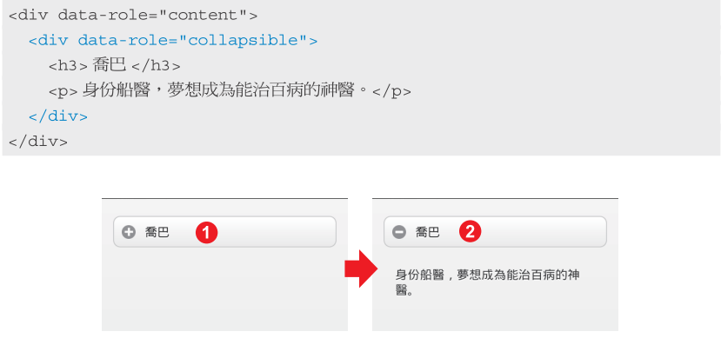
11-9 可摺疊區塊
例如下面的敘述是在內容裡面加上 <div> 元素和 data-role ="collapsible" 屬性表示要建立可摺疊區塊：

Slide 24
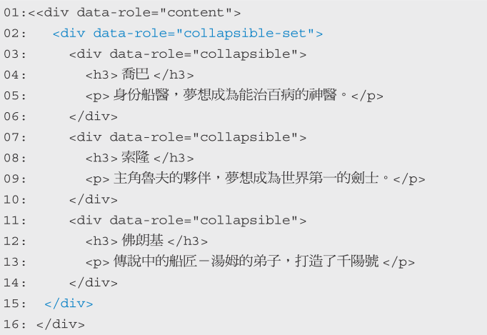
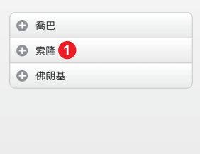
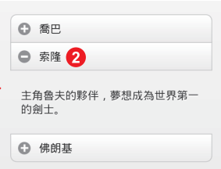
11-10 可摺疊區塊群組
我們可以利用jQuery Mobile 提供的Collapsible set Widget 將多個可摺疊區塊放在一起成為一個群組，稱為可摺疊區塊群組 (collapsible set of collapsible blocks)，下面是一個例子 。

Slide 25
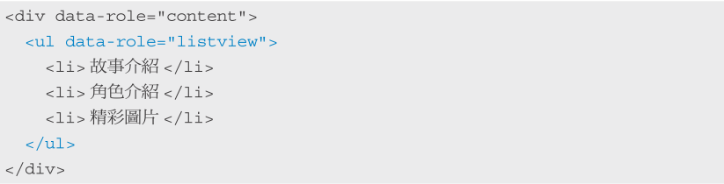
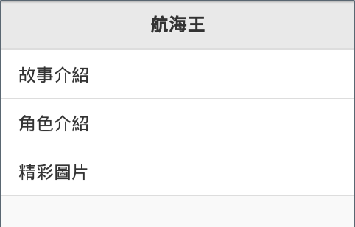
11-11 清單檢視
11-11-1 建立清單檢視
建立清單檢視最常見的方式是使用 <ul> 元素和 data-role=“listview” 屬性，然後使用 <li> 元素指定個別的項目，下面是一個例子。

Slide 26
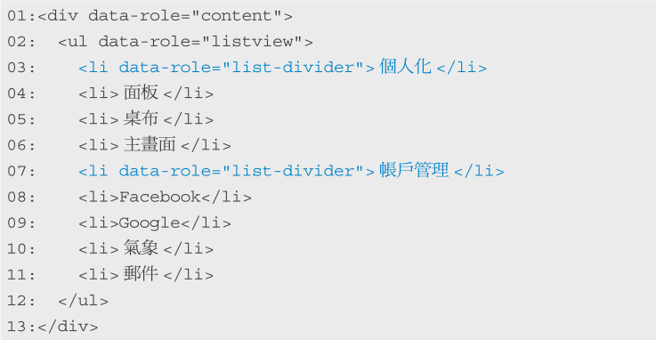
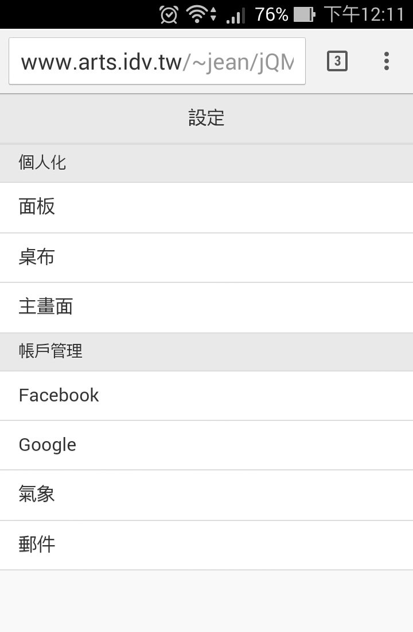
11-11-2 設定分隔線
若要將清單檢視中的項目分組並加上分隔線，可以在要做為分隔線的項目加入data-role="list-divider" 屬性，例如 ：

Slide 27
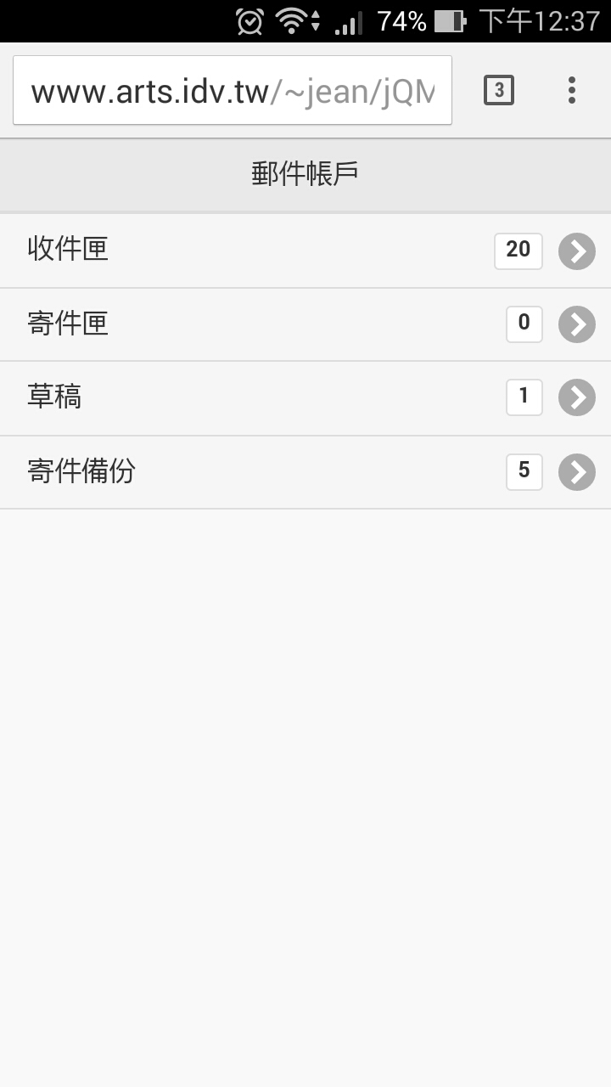
11-11-3 設定計數氣泡與側邊內容
計數氣泡 (count bubble) 是用圓圈圈起來的數字，顯示在項目名稱右側，通常用來表示還有多少尚未完成的工作或尚未讀取的項目，下面是一個例子 <\ch11\jQMUI9.html>，重點是在要設定計數氣泡的元素 (例如 <span> 元素) 加上class="ui-li-count" 屬性。
<div data-role="content">
<ul data-role="listview">
<li><a href="inbox.html">收件匣<span class="ui-li-count">20</span></a></li>
<li><a href="outbox.html">寄件匣<span class="ui-li-count">0</span></a></li>
<li><a href="drafts.html">草稿<span class="ui-li-count">1</span></a></li>
<li><a href="drafts.html">寄件備份<span class="ui-li-count">5</span></a></li>
</ul>
</div>

Slide 28
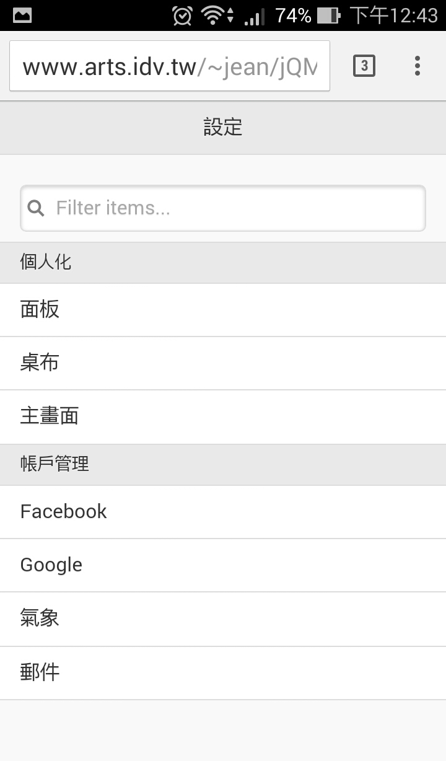
11-11-4 設定搜尋功能
我們可以在清單檢視中設定搜尋功能，以搜尋包含使用者輸入之文字的項目，例如：
01:<div data-role="content">
02: <ul data-role="listview" data-filter="true">
03: <li data-role="list-divider">個人化</li>
04: <li>面板</li>
05: <li>桌布</li>
06: <li>主畫面</li>
07: <li data-role="list-divider">帳戶管理</li>
08: <li>Facebook</li>
09: <li>Google</li>
10: <li>氣象</li>
11: <li>郵件</li>
12: </ul>
13:</div>

Slide 29
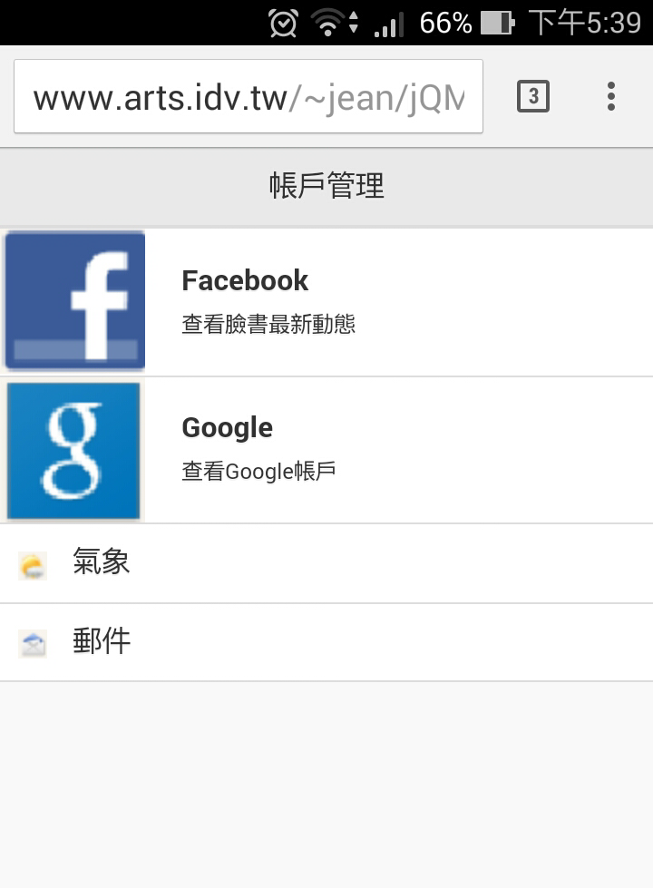
11-11-5 設定圖示與縮圖
我們可以針對清單檢視的項目設定圖示或縮圖，下面是一個。
<div data-role="page">
<div data-role="header">
<h1>帳戶管理</h1>
</div>
<div data-role="content">
<ul data-role="listview">
<li><img src="fb2.png"><h3>Facebook</h3><p>查看臉書最新動態</p></li>
<li><img src="google2.png"><h3>Google</h3><p>查看Google帳戶</p></li>
<li><img src="weather.png" class="ui-li-icon">氣象</li>
<li><img src="email.png" class="ui-li-icon">郵件</a></li>
</ul>
</div>
</div>

Slide 30
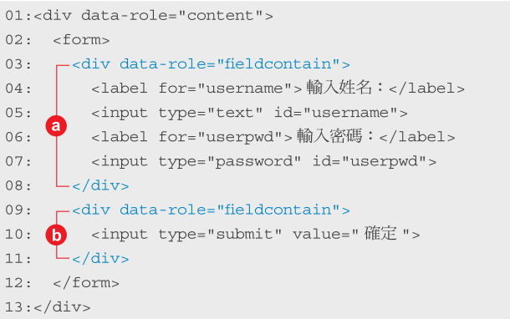
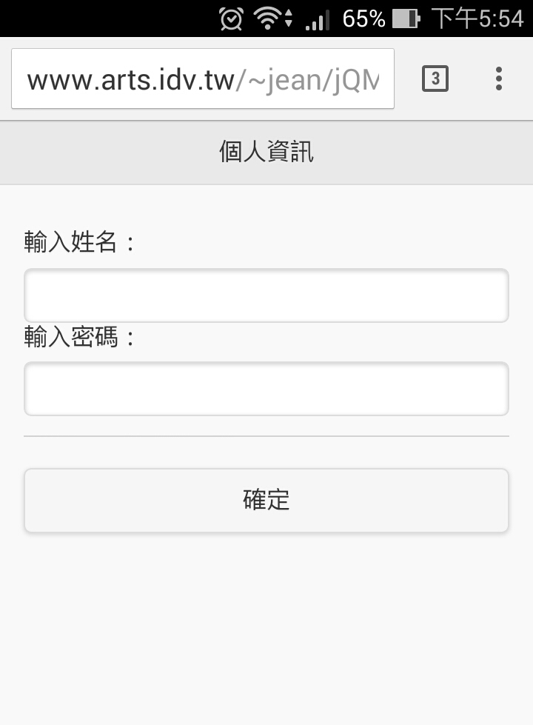
11-12 表單
11-12-1 欄位容器
下面是一個例子，其中第03、08 行和第09、11 行是各自利用一個 <div> 元素並加上data-role="ﬁeldcontain" 屬性來設定欄位容器。

Slide 31
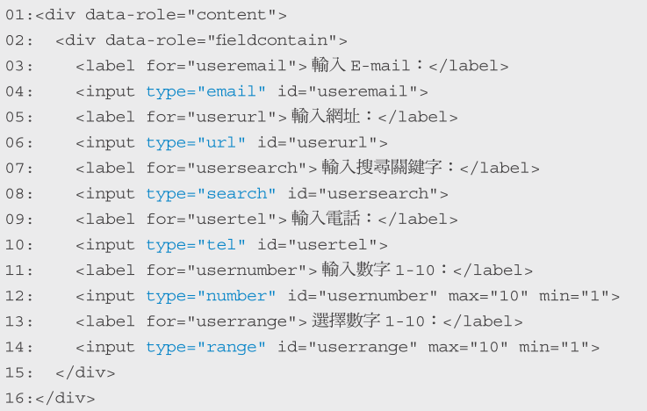
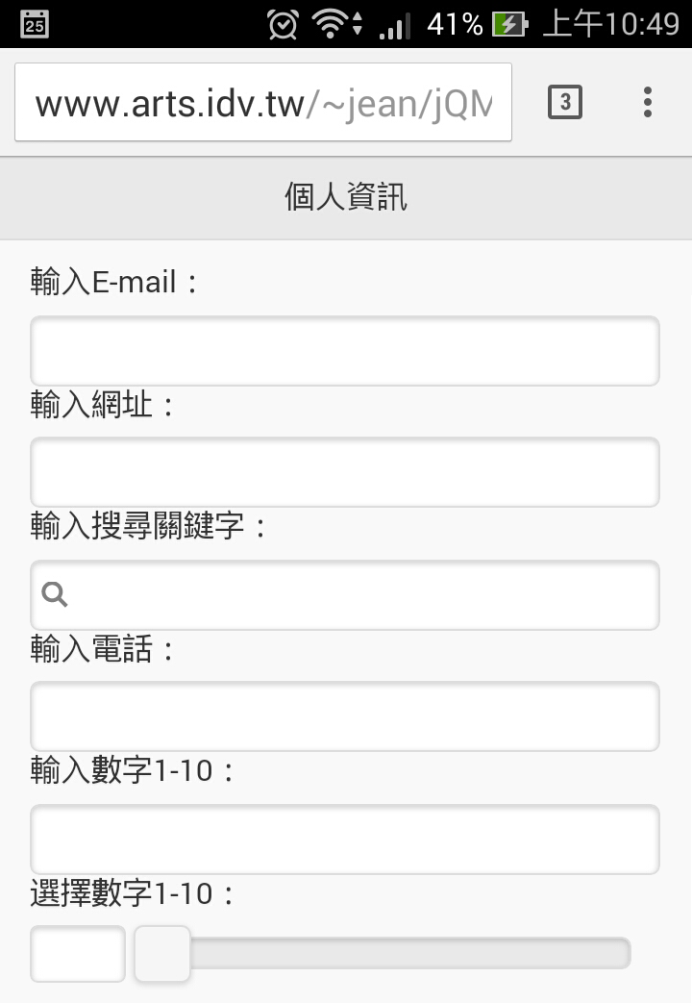
11-12-2 文字輸入欄位
我們可以直接將文字輸入欄位放入jQuery Mobile 的欄位容器，下面是一個例子。

Slide 32
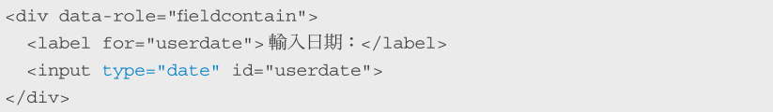
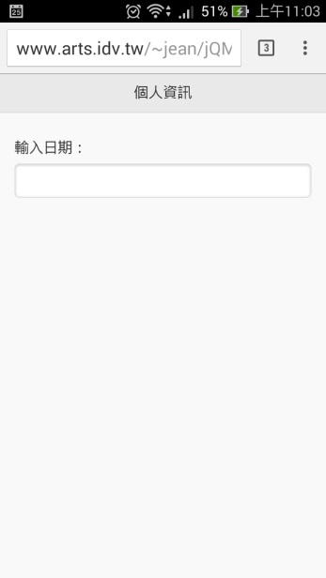
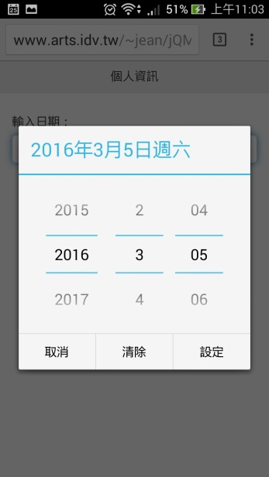
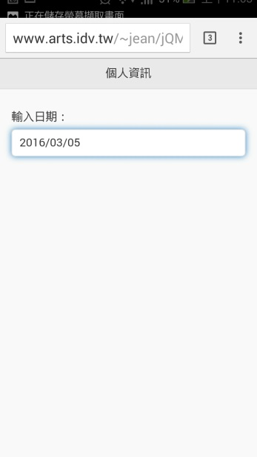
11-12-3 日期時間輸入欄位
我們可以直接將日期時間欄位放入jQuery Mobile 的欄位容器，下面是一個例子 。

Slide 33
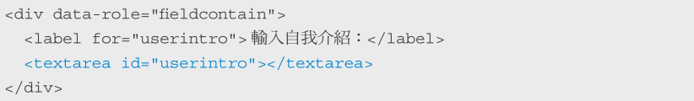
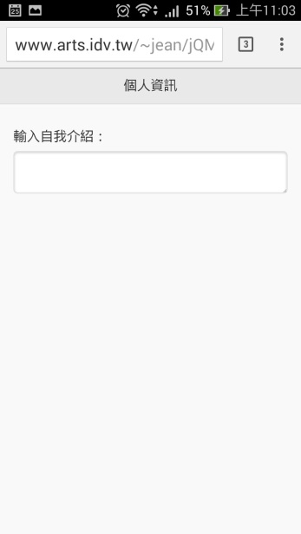
11-12-4 多行文字方塊
我們可以將多行文字方塊放入jQuery Mobile 的欄位容器，下面是一個例子 。

Slide 34
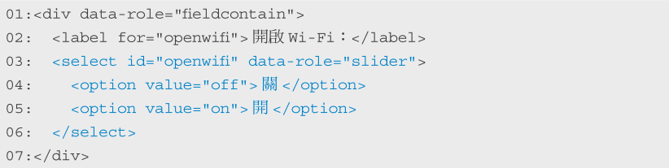
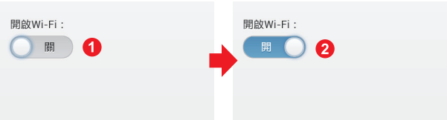
11-12-5 撥動式切換開關
我們可以利用jQuery Mobile 提供的Slider Widget 製作撥動式切換開關 (ﬂip toggle switch)，下面是一個例子。

Slide 35
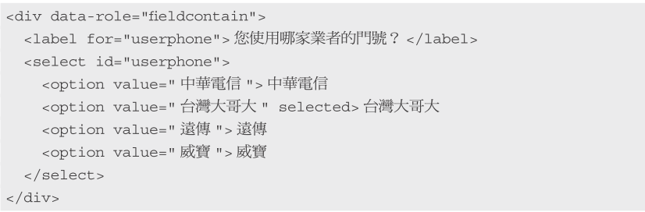
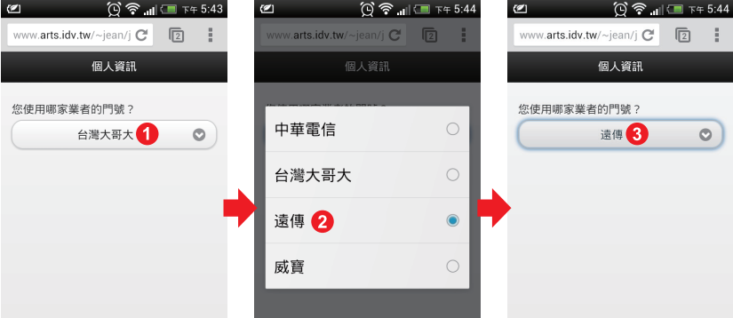
10-12-6 下拉式功能表
我們可以使用 <select> 元素搭配 <option> 元素在行動網頁中插入下拉式功能表，下面是一個例子。

Slide 36
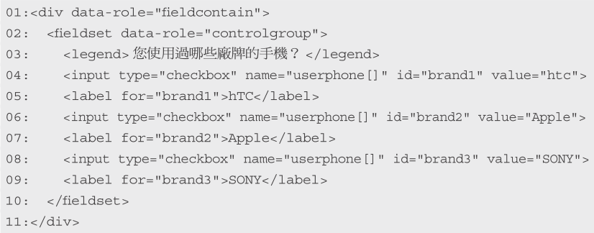
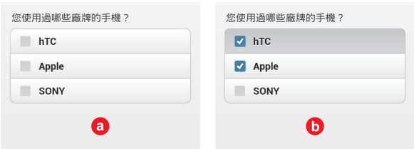
10-12-7 核取方塊
我們可以使用 <input> 元素加上type="checkbox" 屬性在行動網頁中插入核取方塊，下面是一個例子。

Slide 37
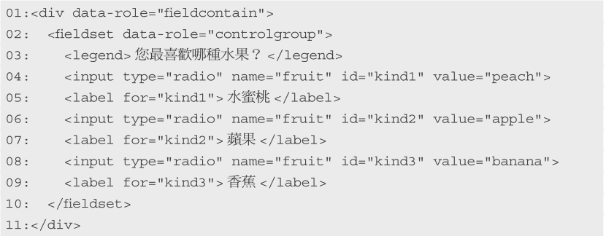
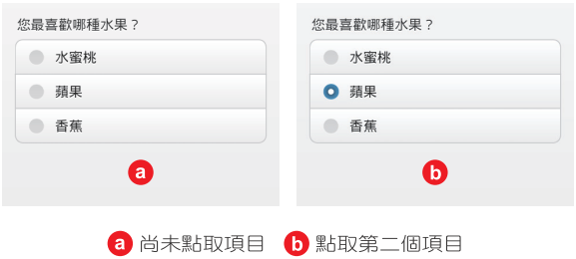
11-12-8 選擇鈕
我們可以使用 <input> 元素加上type="radio" 屬性在行動網頁中插入選擇鈕，下面是一個例子。

Slide 38
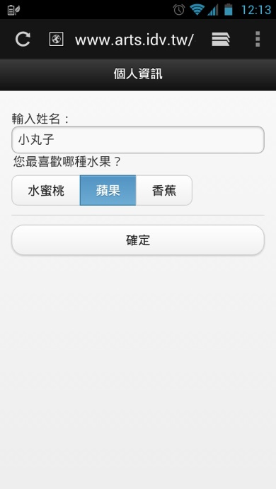

11-12-9 讀取表單欄位的資料
在本章的最後，我們直接以下面的例子示範如何在jQuery Mobile行動版網頁使用PHP，來讀取使用者在表單欄位輸入的資料。

Slide 39
<div data-role="page">
<div data-role="header">
<h1>個人資訊</h1>
</div>
<div data-role="content">
<form method="post" action="confirm.php">
<div data-role="fieldcontain">
<label for="username">輸入姓名：</label>
<input type="text" name="username">
<fieldset data-role="controlgroup" data-type="horizontal">
<legend>您最喜歡哪種水果？</legend>
<input type="radio" name="fruit" id="kind1" value="peach">
<label for="kind1">水蜜桃</label>
<input type="radio" name="fruit" id="kind2" value="apple">
<label for="kind2">蘋果</label>
<input type="radio" name="fruit" id="kind3" value="banana">
<label for="kind3">香蕉</label>
</fieldset>
</div>
<div data-role="fieldcontain">
<input type="submit" value="確定">
</div>
</form>
</div>
</div>
<\ch11\jQMform10.html>

Slide 40
<?php
$username = $_POST["username"];
switch($_POST["fruit"])
{
case "peach":
$fruit = "水蜜桃";
break;
case "apple":
$fruit = "蘋果";
break;
case "banana":
$fruit = "香蕉";
break;
}
?>
<p><?php echo $username; ?>，您好！您最喜歡的水果是<?php echo $fruit; ?></p>
<\ch11\confirm.php>

